Slide 1
Predição de polaridade negativa em relatórios de auditoria utilizando dados socioeconômicos Lucas Peinado Bruscato
Sob orientação da Profa. Dra. Florencia Leonardi
Fevereiro/2020

Slide 2
Sumário
Introdução
Fontes de dados
Base de dados para modelagem
Análise descritiva
Otimização de hiperparâmetros
Interpretação de modelos
Métricas para avaliação de desempenho
Modelagem
Conclusões

Slide 3
Introdução
Aplicação em problemas sociais com oportunidades interessantes para abordagens de algoritmos de aprendizado de máquina
Corrupção no Brasil e possibilidade de utilizar ciência de dados como forma de monitoramento e previsão
Inspiração encontrada no artigo “Exposing corrupt politicians: the effects of Brazil’s publicly released audits on electoral outcomes”
Possibilidade de utilizar NLP e regressão

Slide 4
Programa de Fiscalização de Entes Federativos
A Controladoria-Geral da União (CGU) iniciou em agosto de 2015 o “Programa de Fiscalização em Entes Federativos”, método de controle dos recursos públicos federais repassados a estados e municípios
Nas fiscalizações, os auditores da CGU examinam contas e documentos, além de realizarem inspeção pessoal e física das obras e serviços em andamento
Um dos resultados do programa é a criação de um relatório de auditoria, com balanços, análises e fotos (evidências) do município em questão
Foram utilizados 10 ciclos representando 598 municípios no período de agosto de 2011 até junho de 2018

Slide 5
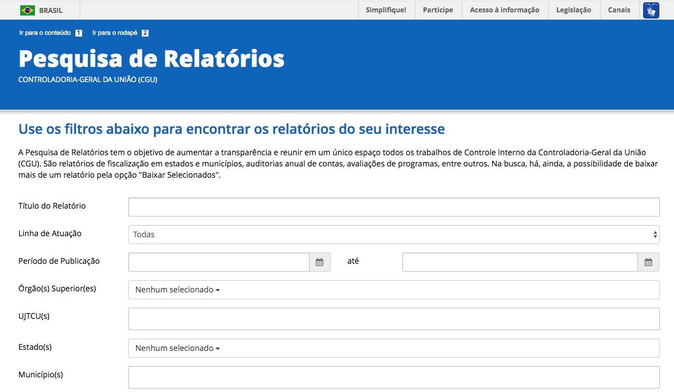
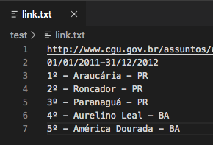
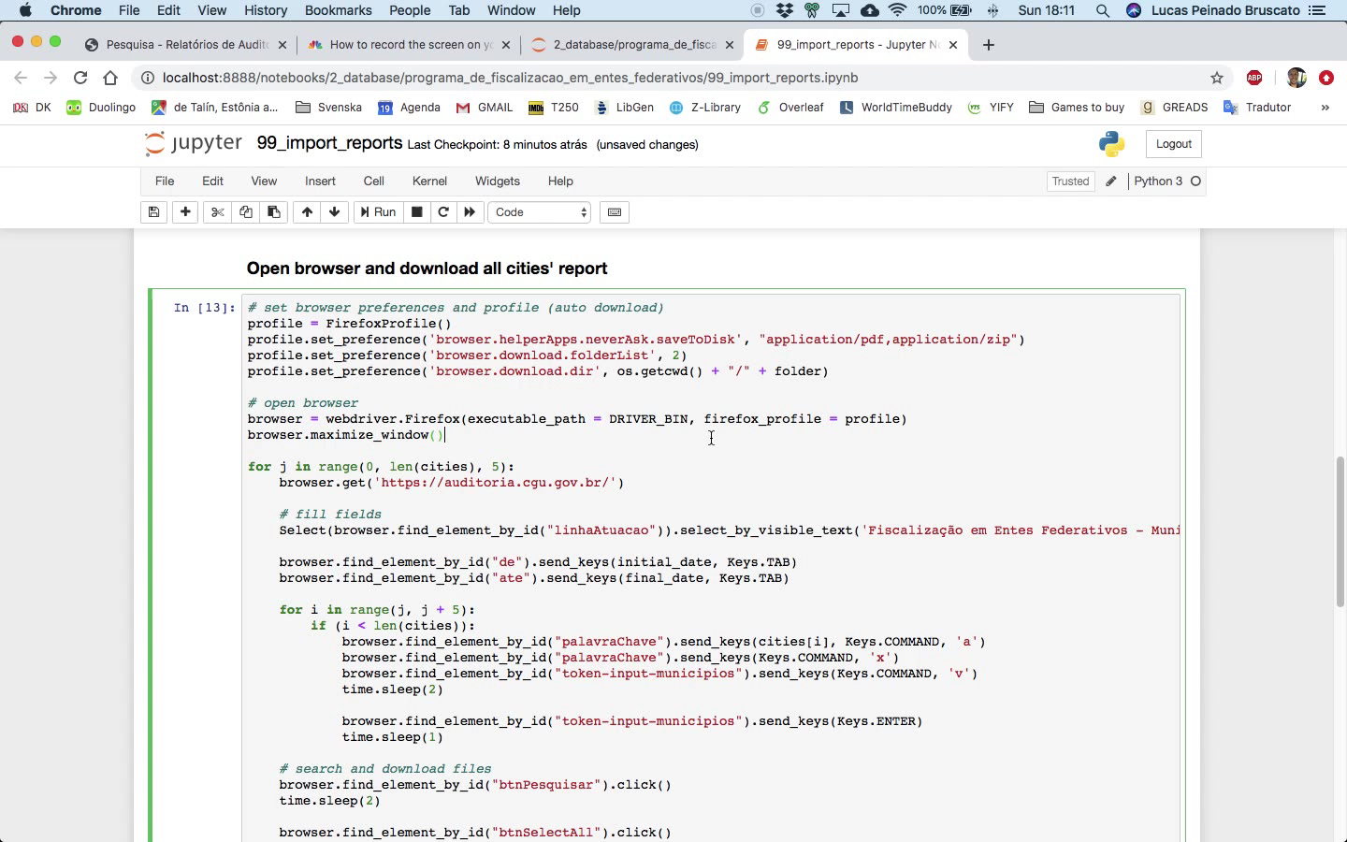
Programa de Fiscalização de Entes Federativos
Obtenção dos dados

Slide 6
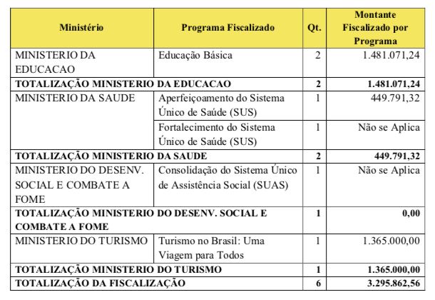

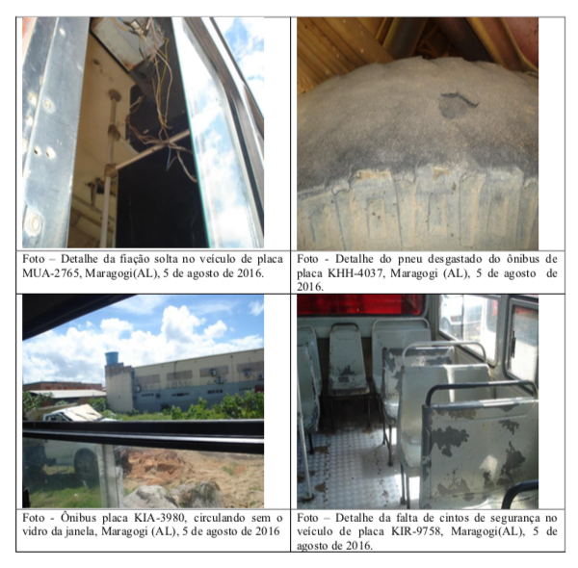
Programa de Fiscalização de Entes Federativos
Conteúdo dos relatórios

Slide 7
SentiLex
A base de dados SentiLex-PT02 é considerada a mais importante fonte de informação no aspecto léxico de sentimento (é constituída atualmente por 7.014 lemas e 82.347 formas flexionadas)
Os adjetivos presentes na base possuem uma polaridade que foi atribuída com base num cálculo sobre as distâncias das palavras, com polaridade conhecida a priori, ligadas aos adjetivos por uma relação de sinonímia num grafo, inferido a partir de dicionários de sinônimos disponíveis para o português
As polaridades são -1, 0 e 1, representando polaridade negativa, polaridade neutra e polaridade positiva, respectivamente

Slide 8
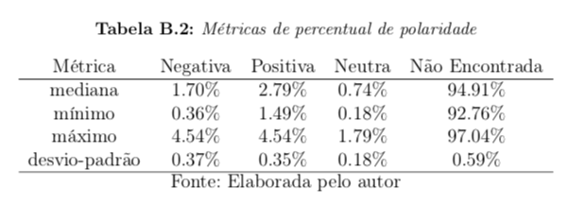
Variável resposta
Primeira abordagem: utilizar interpretação humana
Segunda abordagem: utilizar a base de dados SentiLex e definir a polaridade da palavra em positiva, negativa, neutra e não encontrada. Por fim, criar a polaridade negativa relativa em relação à soma da positiva e da negativa

Slide 9
Censo IBGE
O Instituto Brasileiro de Geografia e Estatística (IBGE) é o órgão responsável por realizar o censo demográfico brasileiro, sendo o último censo tendo sido realizado no ano de 2010 e o próximo previsto para acontecer em 2020
education_var_01_quantity_pct: Percentual de pessoas que frequentavam creche ou escola por município em 2000 dividido pela mesma informação em 2010
fertility_var_01_children_borned_live_pct: Percentual de mulheres de 10 anos ou mais de idade que tiveram filhos nascidos vivos no período de refe- rência de 12 meses anteriores ao Censo por município em 2000 dividido pela mesma informação em 2010

Slide 10
Enem (INEP)
O Exame Nacional do Ensino Médio (Enem) é uma prova realizada pelo Instituto Na- cional de Estudos e Pesquisas Educacionais Anísio Teixeira (INEP), autarquia vinculada ao Ministério da Educação do Brasil
enem_var_01_enem_score_mean_pct: Média da nota final do enem em 2000 dividido pela mesma informação em 2010
Além da média, utilizou-se o desvio-padrão e a mediana

Slide 11
Variáveis explicativas
IBGE, INEP e Estado (presente nos relatórios)
Para a variável que define o estado do município em questão, foi-se necessário uma binarização da mesma utilizando um método conhecido como one-hot-encoding
Para as variáveis do censo do IBGE que não são representadas como porcentagens, foi-se necessário a divisão numericamente pelo tamanho populacional do município em questão, assim, se tornando porcentagens com respeito ao tamanho populacional

Slide 12
Base de dados para modelagem
União de todos os dados, variáveis explicativas e variável resposta
Por meio do método de amostragem aleatória selecionou-se:
setenta e cinco por cento da base para desenvolvimento do modelo
vinte e cinco por cento para validação do desempenho do modelo
Para treinamento dos modelos foi-se utilizado o método de validação cruzada

Slide 13
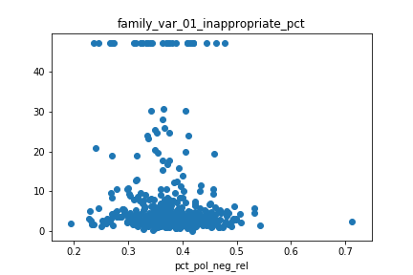
Análise descritiva
A análise descritiva consiste em explorar dados utilizados para a modelagem com o intuito de encontrar a existência, ou não, de uma relação causal entre as variáveis explicativas e a variável resposta, além, é claro, de analisar a distribuição das variáveis explicativas em si
Exemplo: family_var_01_inappropriate_pct
Nota Para falta de informação valor foi substituido por máximo

Slide 14
Randomized Search
O Randomized Search é um método utilizado para otimização de hiperparâmetros que consiste em uma pesquisa aleatória sobre os hiperparâmetros
Alternativas: Grid Search, busca manual e Bayesian Search (utilizado também em busca no oceano)
A otimização dos hiperparâmetros do XGBoost, por exemplo, utilizau-se dez diferentes hiperparâmetros com diferentes quantidades de valores, representando no final uma quantidade de 1.411.200 possibilidades de cenários distintos para o treinamento

Slide 15
Shapley Value
O Shapley Value é uma proposta de solução na teoria dos jogos cooperativos. A configuração é da seguinte forma: um grupo de jogadores coopera e obtém um certo ganho geral com essa cooperação. Como alguns jogadores podem contribuir mais para o grupo do que outros, ou podem ter um poder de barganha diferente, qual a importância de cada jogador para a cooperação geral e que recompensa ele pode razoavelmente esperar?
O paralelo da explicação acima à explicação do algoritmo em aprendizado de máquina seria de que os jogadores são as variáveis explicativas, o ganho geral obtido por cada jogador é o impacto na predição do modelo e a importância individual seria a importância da variável explicativa no modelo

Slide 16
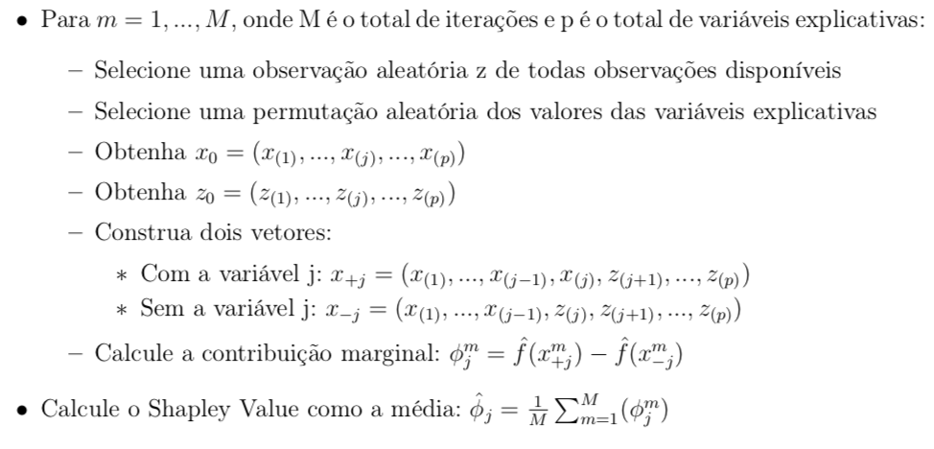
Shapley Value
Algoritmo

Slide 17
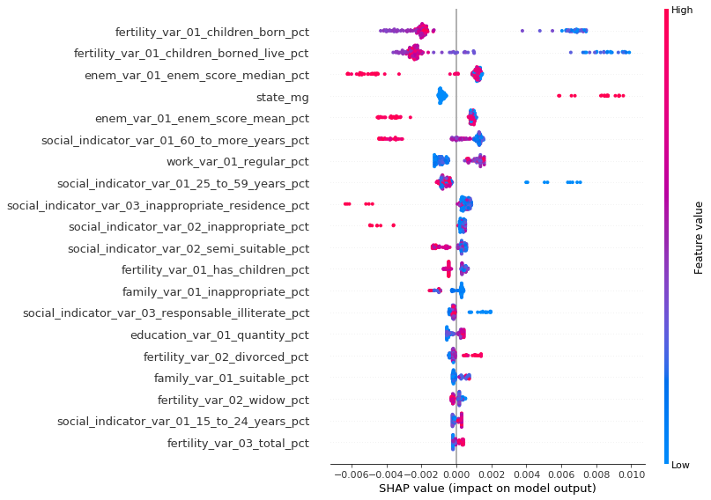
Shapley Value
Exemplo aplicado no Random Forest

Slide 18
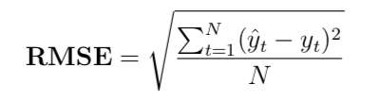
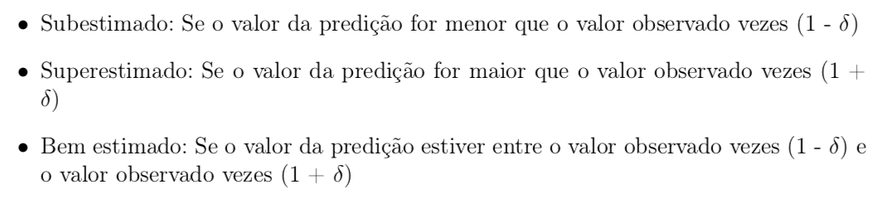
Métrica para avaliação de desempenho
Raiz do erro quadrático médio (do inglês root mean squared error, RMSE)
Banda de acerto

Slide 19
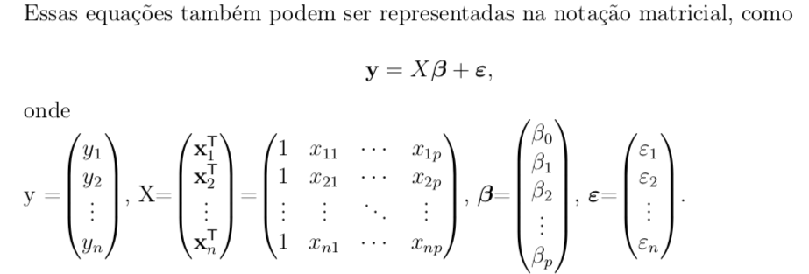
Modelo Regressão Linear
Fácil interpretabilidade
Utilizar como base para comparação futura (baseline)
Fórmulas

Slide 20
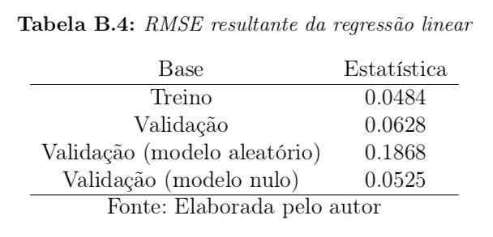
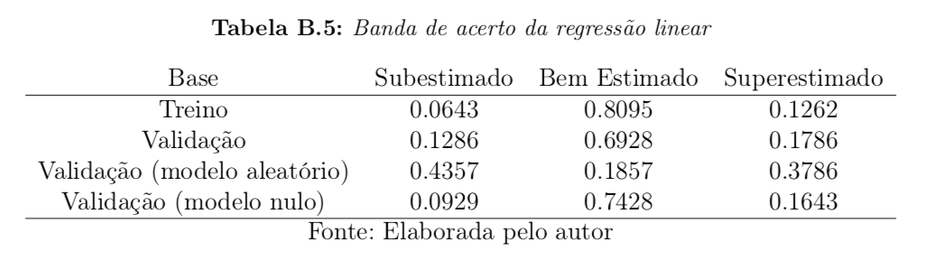
Modelo Regressão Linear
Resultados

Slide 21
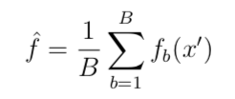
Modelo Random Forest
Seleção aleatória das árvores reduz a incidência de overfitting
Aplica a técnica conhecida como Bagging
Múltiplas árvores com o objetivo de reduzir a variância
Fórmula
(predição é a média das folhas ou o voto da maioria)

Slide 22
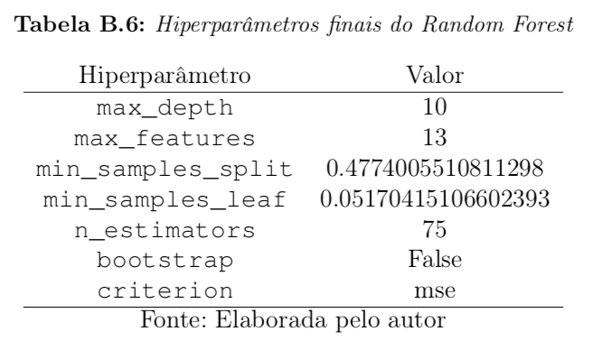
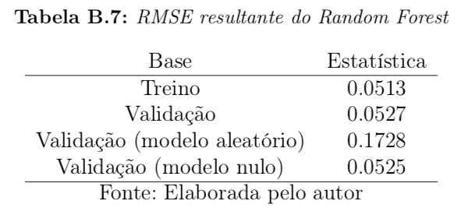
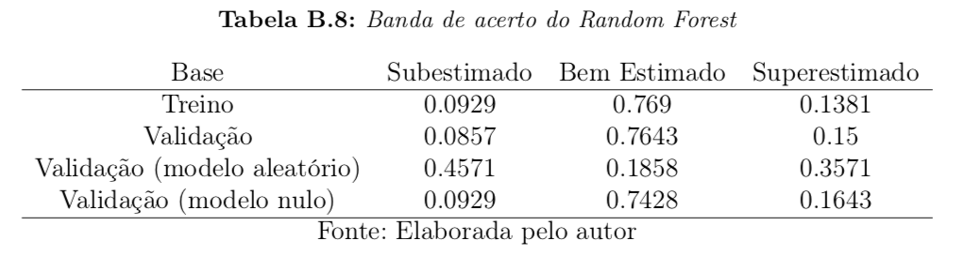
Modelo Random Forest
Resultados

Slide 23
Modelo XGBoost
Implementação do algoritmo Gradient Boosting, utiliza uma formalização de modelo mais regularizada que resulta muitas vezes na redução de overfitting e melhor desempenho
Combina preditores fracos em um único preditor forte de maneira iterativa
Predição final é dada pela ponderação da predição de cada árvore de acordo com seu ajuste na folha

Slide 24
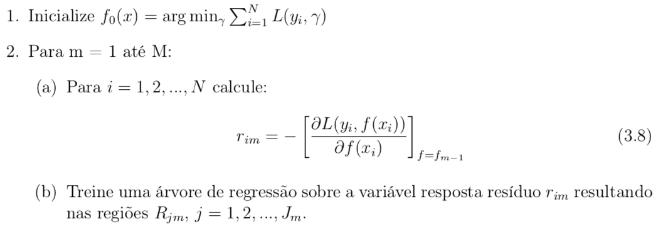
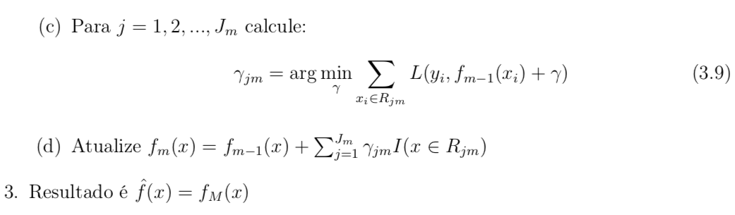
Modelo XGBoost
Algoritmo

Slide 25
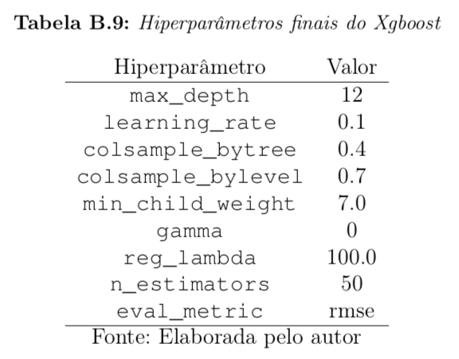
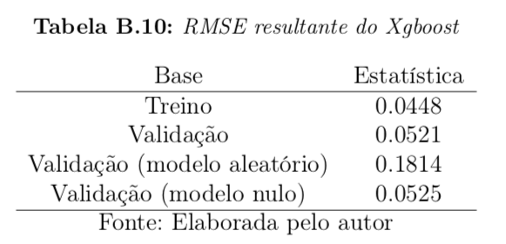
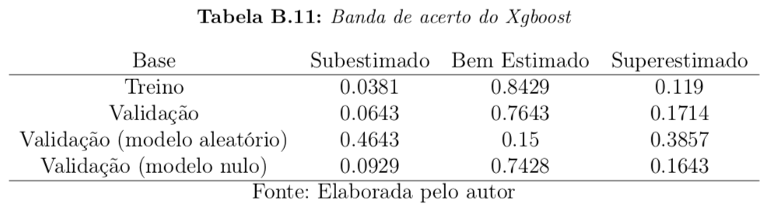
Modelo XGBoost
Resultados

Slide 26
Conclusões
Fonte de dados explorada de forma quantitativa (relatórios da CGU)
Extração de diversas fontes de dados e possibilidade de outras aplicações
Modelos não apresentaram desempenho excelente, mesmo utilizando-se de técnicas de otimização dos hiperparâmetros, mas mostraram a possibilidade da modelagem de tal problema

Slide 27
Pesquisas futuras
Utilizar outras informações disponíveis na base de dados do censo do IBGE, como informações que em primeiro momento não estejam diretamente relacionadas com a variável resposta criada a partir dos relatórios de auditoria da CGU
Extrair informações dos relatórios e utilizá-los como variáveis explicativas para predição, por exemplo, de variação de desempenho escolar nos municípios em questão
Produzir um modelo de processamento de linguagem natural sobre os relatórios de auditoria da CGU para calcular a probabilidade de percentual de palavras negativas apenas pelo contexto do relatório, utilizando as definições estabelecidas na base de dados SentiLex

Slide 28
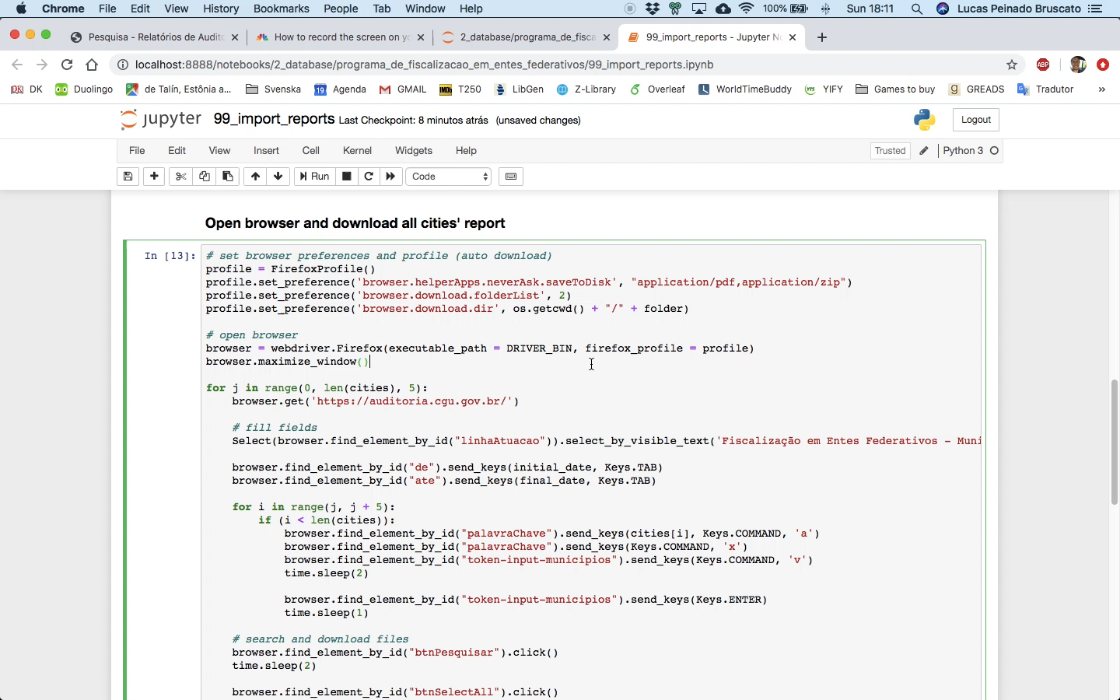
Programa de Fiscalização de Entes Federativos
Obtenção dos dados
MOV

